Slide 1


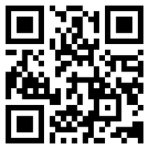




NOME
CARGOPT
CARGOIN
+55 (41) 2106-RAMAL
+55 CELULAR
@SCHWARZ-SA
/SCHWARZ.SA

